Slide 1

FUTURE READINESS & FUTURE FITNESS
Ali Mansouri

Slide 2
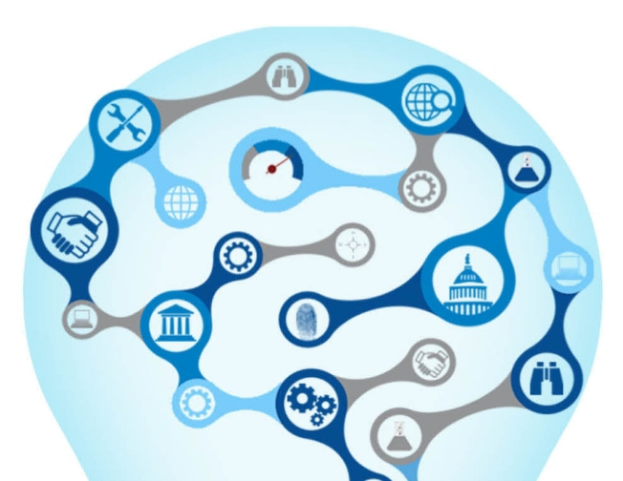

Future Readiness: آماده‌سازی برای آینده
توانایی پیش‌بینی تغییرات و برنامه‌ریزی برای آن‌ها
مدیریت عدم‌قطعیت‌ها و بهره‌برداری از فرصت‌ها
ایجاد مزیت رقابتی در محیط‌های پویا
Notes:
"Future Readiness یا آمادگی برای آینده، به معنای داشتن توانایی برای پیش‌بینی تغییرات، درک آن‌ها و برنامه‌ریزی برای واکنش به این تغییرات است. این مفهوم شامل مدیریت عدم‌قطعیت‌ها است؛ به این معنی که ما بتوانیم ریسک‌ها را شناسایی کرده و به فرصت‌های موجود در دل این ریسک‌ها دست پیدا کنیم. برای مثال، تصور کنید دنیای امروز با تغییرات تکنولوژیکی بسیار سریع مواجه است، از هوش مصنوعی گرفته تا تحولات اقلیمی. سازمان‌ها و افرادی که آماده آینده باشند، این تغییرات را نه به‌عنوان تهدید بلکه به‌عنوان فرصت می‌بینند.
به علاوه، آمادگی برای آینده می‌تواند به ایجاد مزیت رقابتی کمک کند. شرکت‌هایی مانند تسلا یا آمازون به‌خوبی نشان داده‌اند که چگونه پیش‌بینی روندهای بلندمدت، مانند تقاضای بالا برای خودروهای الکتریکی یا تجارت الکترونیک، می‌تواند به آن‌ها کمک کند تا نه‌تنها در بازار باقی بمانند، بلکه پیشرو شوند.
در نهایت، آمادگی برای آینده تنها به معنای داشتن یک استراتژی نیست؛ بلکه به انعطاف‌پذیری و چابکی در تصمیم‌گیری نیز نیاز دارد. به نظر شما، آیا سازمان یا حتی خود شما برای تغییرات آینده آماده هستید؟ اگر بخواهید در زندگی یا کار خود تغییری ایجاد کنید که شما را برای آینده آماده کند، اولین قدم چیست؟"

Slide 3
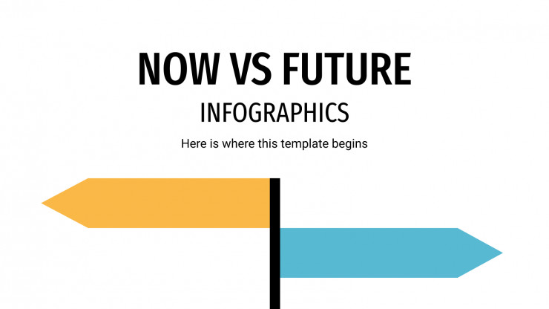
اجزای کلیدی:
پیش‌بینی و تحلیل روندهای آینده
انطباق سریع با تغییرات محیطی
توسعه خلاقیت و نوآوری
ایجاد فرهنگ یادگیری و بهبود مستمر
استفاده هوشمندانه از فناوری
Notes:
"Future Readiness یا آمادگی برای آینده بر اساس چند عنصر کلیدی شکل می‌گیرد:
پیش‌بینی و تحلیل روندهای آینده: سازمان‌ها و افراد باید توانایی تحلیل روندهای کلیدی را داشته باشند. برای مثال، تغییرات جمعیتی یا فناوری‌های نوظهور می‌توانند بر صنایع تأثیر بگذارند.
انطباق سریع با تغییرات محیطی: چابکی سازمانی به معنای توانایی تصمیم‌گیری سریع و تغییر مسیر در زمان نیاز است. مثال: شرکت‌های فناوری که در دوران همه‌گیری زیرساخت‌های کار از راه دور را توسعه دادند.
توسعه خلاقیت و نوآوری: نوآوری به معنای ایجاد راه‌حل‌های جدید برای چالش‌های حال و آینده است. این می‌تواند شامل تغییرات کوچک در فرآیندها یا ارائه محصولات جدید باشد.
ایجاد فرهنگ یادگیری و بهبود مستمر: آمادگی برای آینده نیازمند یادگیری مداوم است. تیم‌ها و سازمان‌ها باید به دنبال ارتقای مهارت‌ها و دانش باشند.
استفاده هوشمندانه از فناوری: فناوری‌هایی مانند هوش مصنوعی و بلاکچین، ابزارهایی قدرتمند برای پیش‌بینی، برنامه‌ریزی و اجرای استراتژی‌ها هستند.
این اجزا به ما کمک می‌کنند که نه تنها تغییرات را مدیریت کنیم، بلکه از آن‌ها برای رشد و پیشرفت استفاده کنیم. به نظر شما، کدام یک از این موارد در سازمان‌ها یا تیم‌ها بیشترین تأثیر را دارد؟"

Slide 4

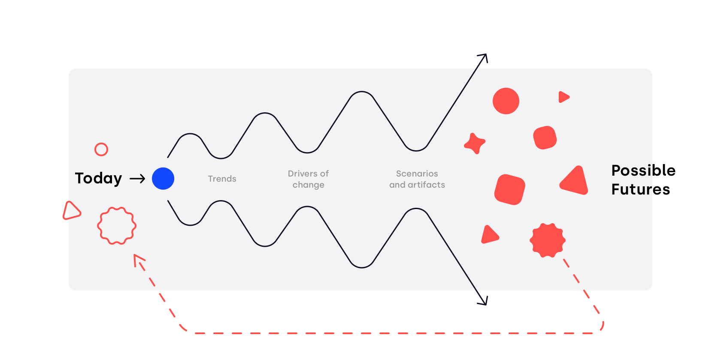
آینده‌نگاری و چابکی
آینده‌نگاری: تحلیل سناریوها و پیش‌بینی تغییرات بلندمدت
چابکی: توانایی تصمیم‌گیری سریع و انطباق با شرایط جدید
نمونه عملی: Zoom در دوران همه‌گیری
Notes:
"آینده‌نگری و چابکی دو جزء حیاتی آمادگی برای آینده هستند:
آینده‌نگری: آینده‌نگری به معنای پیش‌بینی روندها و تحلیل سناریوهای مختلف است. این مهارت به ما کمک می‌کند که آینده را بهتر درک کنیم و برای آن برنامه‌ریزی کنیم. مثلاً شرکت‌هایی که قبل از همه‌گیری به فناوری کار از راه دور روی آوردند، توانستند سریع‌تر به شرایط جدید پاسخ دهند.
چابکی: چابکی به معنای توانایی تصمیم‌گیری سریع و تغییر مسیر در پاسخ به شرایط غیرمنتظره است. این مهارت نه‌تنها در سازمان‌ها بلکه در زندگی شخصی نیز اهمیت دارد. یک مثال عالی از چابکی، واکنش Zoom در دوران کرونا است. این شرکت توانست به سرعت زیرساخت‌های خود را گسترش دهد تا به تقاضای بالای کاربران پاسخ دهد.
این دو مهارت، در کنار هم، به ما کمک می‌کنند نه‌تنها در تغییرات بقا داشته باشیم، بلکه پیشرفت کنیم. سوال: آیا شما سازمان یا فردی را می‌شناسید که توانسته باشد با چابکی، از یک بحران فرصت بسازد؟"

Slide 5
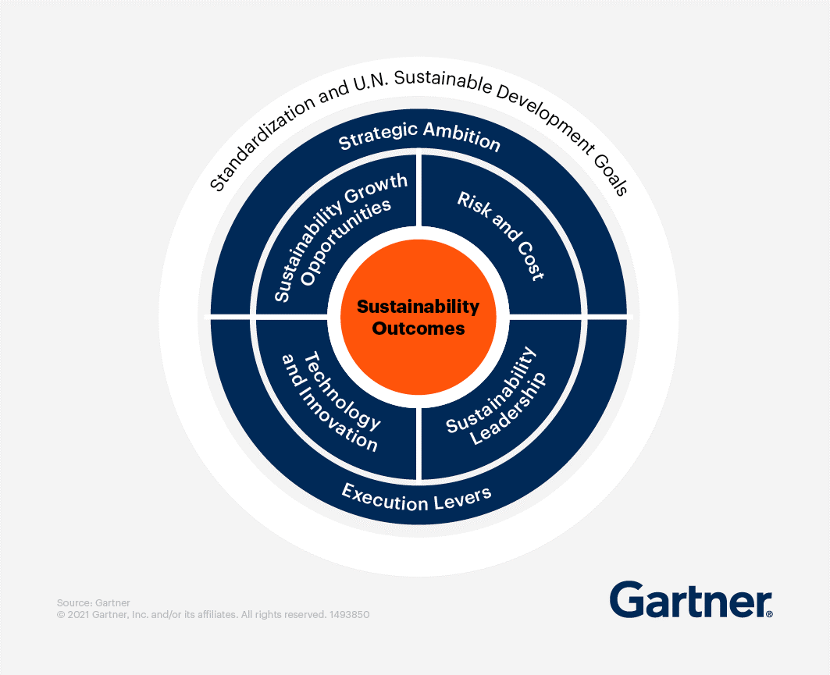
اهمیت پایداری در Future Readiness
تضمین بقا و رشد بلندمدت
کاهش ریسک‌های مرتبط با تغییرات اقلیمی و اجتماعی
همسویی استراتژی‌ها با اهداف زیست‌محیطی و اجتماعی
ایجاد مزیت رقابتی پایدار در بازارهای جهانی
Notes:
"پایداری یکی از مفاهیم کلیدی برای آمادگی برای آینده است که ابعاد مختلفی دارد:
تضمین بقا و رشد بلندمدت: سازمان‌هایی که رویکردهای پایدار اتخاذ می‌کنند، در بلندمدت انعطاف‌پذیری بیشتری دارند و می‌توانند با چالش‌های جهانی بهتر مقابله کنند.
کاهش ریسک‌های مرتبط با تغییرات اقلیمی و اجتماعی: خطرات ناشی از تغییرات اقلیمی و نابرابری‌های اجتماعی می‌تواند فعالیت سازمان‌ها را تهدید کند. رویکرد پایدار این ریسک‌ها را به حداقل می‌رساند.
همسویی استراتژی‌ها با اهداف زیست‌محیطی و اجتماعی (ESG): امروزه بسیاری از سرمایه‌گذاران و مشتریان به دنبال سازمان‌هایی هستند که به مسئولیت اجتماعی و زیست‌محیطی اهمیت می‌دهند.
ایجاد مزیت رقابتی پایدار در بازارهای جهانی: شرکت‌هایی مانند ایکه‌آ با تعهد به استفاده از مواد بازیافتی تا سال 2030، نشان داده‌اند که پایداری می‌تواند به جذب مشتریان وفادار و رقابت‌پذیری در بازار کمک کند.
پایداری نه‌تنها یک مسئولیت اجتماعی است، بلکه یک استراتژی تجاری هوشمندانه برای آینده است. به نظر شما، آیا کسب‌وکارها می‌توانند بدون در نظر گرفتن این مفهوم در آینده موفق شوند؟"

Slide 6

کاربردهای Future Readiness
آموزش
کسب‌وکار
سیاست‌گذاری
فناوری
بهداشت و درمان
حمل‌ونقل
انرژی و محیط زیست
امنیت و دفاع
کشاورزی و غذا
مدیریت بحران
Notes:
"Future Readiness یا آمادگی برای آینده در حوزه‌های متعددی نقش حیاتی دارد:
آموزش: سیستم‌های آموزشی باید نسل آینده را برای پیچیدگی‌ها و تغییرات آماده کنند. مثال: سیستم آموزشی فنلاند با تأکید بر یادگیری مبتنی بر پروژه و نوآوری، دانش‌آموزان را برای حل مسائل واقعی آماده می‌کند.
کسب‌وکار: Future Readiness به شرکت‌ها کمک می‌کند تا با تغییرات سریع بازار هماهنگ شوند و رقابت‌پذیری خود را حفظ کنند. مثال: شرکت آمازون با سرمایه‌گذاری در فناوری‌های نوآورانه، جایگاه خود را در بازار جهانی تقویت کرده است.
سیاست‌گذاری: دولت‌ها می‌توانند با آینده‌نگری، سیاست‌هایی طراحی کنند که به چالش‌های بلندمدت مانند تغییرات اقلیمی یا سالمندی جمعیت پاسخ دهند. مثال: سنگاپور با برنامه "ملت هوشمند"، از فناوری برای بهبود اقتصاد و کیفیت زندگی شهروندان استفاده می‌کند.
فناوری: فناوری‌های نوظهور مانند هوش مصنوعی و بلاکچین ابزارهایی قوی برای تصمیم‌گیری و پیش‌بینی هستند. این فناوری‌ها می‌توانند کارایی را افزایش داده و به آینده‌نگری کمک کنند. مثال: استفاده از تحلیل داده‌های کلان برای پیش‌بینی رفتار مشتریان در شرکت‌های پیشرو.
بهداشت و درمان: سیستم‌های بهداشتی با استفاده از ابزارهای دیجیتال و تحلیل داده‌ها می‌توانند خدمات بهتری ارائه دهند و بیماری‌ها را زودتر تشخیص دهند. مثال: NHS بریتانیا از هوش مصنوعی برای بهینه‌سازی منابع و تشخیص زودهنگام بیماری‌ها استفاده می‌کند.
حمل‌ونقل: توسعه سیستم‌های حمل‌ونقل پایدار و هوشمند بخشی از آینده‌نگری است. مثال: کشور هلند با سرمایه‌گذاری در زیرساخت‌های حمل‌ونقل سبز، الگویی برای دیگر کشورها شده است.
مدیریت بحران: آینده‌نگری می‌تواند به مدیریت بحران‌های طبیعی و انسانی کمک کند. مثال: ژاپن با سیستم‌های پیشرفته پیش‌بینی زلزله و مدیریت بحران، نمونه‌ای از آمادگی برای آینده است.
این کاربردها نشان می‌دهند که Future Readiness تنها یک مفهوم نیست، بلکه ابزاری برای موفقیت در حوزه‌های مختلف است. کدام یک از این حوزه‌ها برای شما یا سازمان شما مهم‌تر است؟"

Slide 7

نتیجه‌گیری Future Readiness
آینده‌نگاری و تحلیل روندها
چابکی و سازگاری در برابر تغییرات
توسعه نوآوری و خلاقیت
ایجاد فرهنگ یادگیری مداوم
تمرکز بر پایداری و مسئولیت اجتماعی
Notes:
"در بخش Future Readiness، چند اصل کلیدی مطرح شد که هر کدام می‌توانند به موفقیت ما در آینده کمک کنند:
آینده‌نگری و تحلیل روندها: توانایی درک و پیش‌بینی تغییرات از مهم‌ترین مهارت‌ها برای آماده‌سازی در دنیای نامطمئن است. اگر روندها را پیش‌بینی کنیم، می‌توانیم به‌جای واکنش به مشکلات، به‌طور فعال برای فرصت‌ها برنامه‌ریزی کنیم.
چابکی و سازگاری: هیچ برنامه‌ای بدون انعطاف‌پذیری مؤثر نخواهد بود. چابکی به معنای توانایی تغییر مسیر در مواجهه با تغییرات سریع است.
توسعه نوآوری و خلاقیت: سازمان‌ها و افراد باید همواره به دنبال راه‌حل‌های جدید و خلاقانه باشند. این مهارت‌ها، عامل موفقیت در بازارهای رقابتی و تغییرات سریع هستند.
ایجاد فرهنگ یادگیری مداوم: برای اینکه همیشه آماده آینده باشیم، نیاز به یادگیری و توسعه مداوم مهارت‌ها داریم. دنیا به سرعت در حال تغییر است و دانش دیروز برای فردا کافی نیست.
تمرکز بر پایداری و مسئولیت اجتماعی: آینده‌ای که در آن منابع محیطی یا اجتماعی نادیده گرفته شوند، پایدار نخواهد بود. پایداری باید در قلب تمام استراتژی‌ها و تصمیم‌گیری‌ها باشد.
Future Readiness یعنی ترکیب این اصول برای رسیدن به یک رویکرد جامع. از شما می‌پرسم: آیا شما خودتان یا سازمانتان این اصول را رعایت می‌کنید؟ اگر بخواهید در یکی از این زمینه‌ها تقویت شوید، کدام را انتخاب می‌کنید؟"

Slide 8
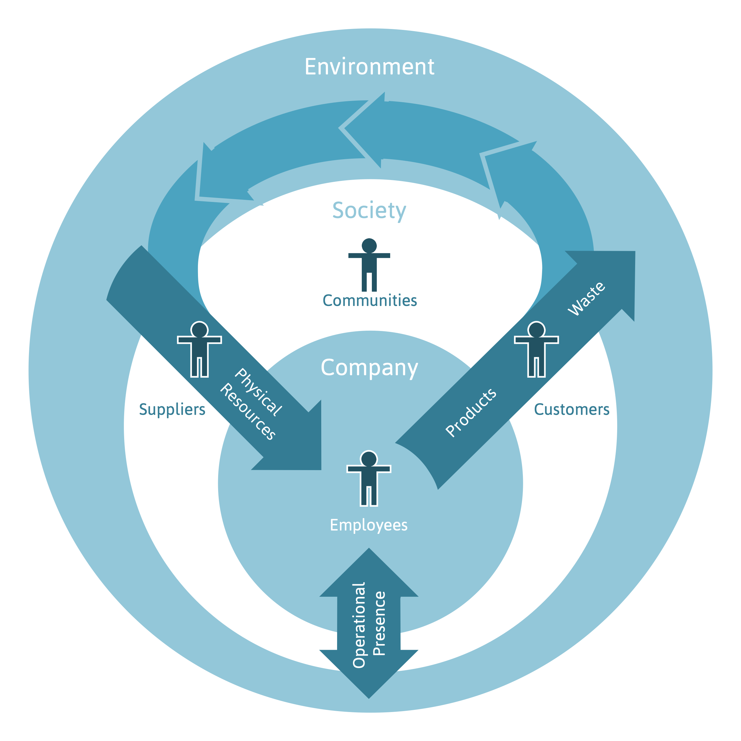
تعریف و معرفی Future FITness
Future FITness چیست؟
مفهوم تناسب با آینده (Future FITness) به معنای توانایی مداوم افراد و سازمان‌ها برای حفظ عملکرد بهینه و موفقیت در مواجهه با تغییرات سریع و محیط‌های پیچیده است.
این مفهوم بر پایداری، انطباق‌پذیری و نوآوری تأکید دارد.
تفاوت با Future Readiness:
آمادگی برای آینده (Future Readiness) بیشتر بر پیش‌بینی و برنامه‌ریزی متمرکز است.
تناسب با آینده (Future FITness) بر ظرفیت مداوم برای سازگاری و بهینه‌سازی تأکید دارد.
Notes:
"Future FITness یک مفهوم کلیدی در محیط‌های پیچیده و سریع‌التغییر است. این مفهوم بر توانایی مداوم سازمان‌ها و افراد در حفظ عملکرد بهینه حتی در مواجهه با چالش‌های غیرمنتظره تمرکز دارد.
Future FITness چگونه تعریف می‌شود؟ این مفهوم شامل ترکیبی از ویژگی‌هایی مانند انطباق‌پذیری، پایداری، و نوآوری مداوم است. به این معنا که سازمان‌ها و افراد نه‌تنها آماده آینده باشند، بلکه بتوانند به‌صورت مداوم با تغییرات هماهنگ شده و عملکرد بهتری ارائه دهند.
تفاوت کلیدی با Future Readiness چیست؟ اگر Future Readiness به آماده‌سازی و پیش‌بینی تمرکز دارد، Future FITness قدمی فراتر می‌گذارد و بر توانایی انطباق، رشد و بهینه‌سازی مداوم در هر شرایطی تأکید می‌کند.
به عنوان یک مثال، در دوران همه‌گیری کووید-19، شرکت‌هایی مانند Zoom که تناسب با آینده را داشتند، توانستند سریعاً خدمات خود را تطبیق داده و رشد کنند. در مقابل، بسیاری از سازمان‌های دیگر به‌دلیل عدم تناسب، از بازار حذف شدند."

Slide 9
خاستگاه و بنیان‌گذار: رنه روهربک
معرفی: مفهوم Future Fitness توسط پروفسور رنه روهربک (René Rohrbeck) در دانشگاه آرهوس توسعه یافت.
پایه تحقیقاتی: حاصل تحقیقات طولی بر روی شرکت‌ها و ارتباط مستقیم بین آینده‌نگری و عملکرد مالی.
یافته کلیدی: شرکت‌های با "آمادگی برای آینده" (Future Preparedness) به طور متوسط ۳۳٪ سودآوری بیشتر و ۲۰۰٪ رشد ارزش بازار بالاتری داشتند.
هدف اصلی: تبدیل آینده‌نگاری از یک فعالیت تئوریک به یک قابلیت سازمانی (Organizational Capability) قابل اندازه‌گیری.
Notes:
برای اینکه درک کنیم Future Fitness از کجا آمده، باید با بنیان‌گذار آن یعنی پروفسور رنه روهربک آشنا شویم. کار او در دانشگاه آرهوس دانمارک، صرفاً یک نظریه تئوریک نبود. او با تحقیقات گسترده و بلندمدت نشان داد که شرکت‌هایی که به صورت نظام‌مند برای آینده آماده می‌شوند، به طور قابل توجهی از رقبای خود موفق‌تر عمل می‌کنند. این یافته، توجیه اقتصادی محکمی برای سرمایه‌گذاری در آینده‌نگری فراهم کرد و سنگ بنای مدل Future Fitness شد.

Slide 10
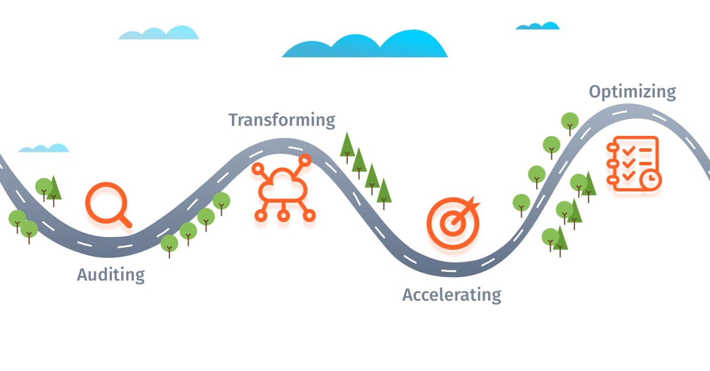
رمزگشایی از FITness: یک فرمول استراتژیک
انتخاب کلمه FITness یک بازی هوشمندانه با کلمات و یک مفهوم عمیق است.
این نام هم به معنای لغوی "تناسب، ورزیدگی و چالاکی" برای مواجهه با آینده اشاره دارد و هم یک سرواژه (Acronym) کلیدی است:
F = Foresight (آینده‌نگاری):
توانایی دیدن و درک آینده. این همان فازهای Perceiving و Prospecting است.
I = Innovation (نوآوری):
توانایی خلق و ساختن چیزهای جدید بر اساس بینش آینده. این همان فاز Probing و نقش‌های سه‌گانه (آغازگر، استراتژیست، مخالف) است.
T = Transformation (تحول):
هدف نهایی. توانایی تغییر بنیادین سازمان برای موفقیت پایدار. این یعنی آینده‌نگری و نوآوری به تغییر DNA سازمان منجر شود.
فرمول موفقیت: آینده‌نگری (F) به نوآوری (I) منجر می‌شود و نوآوری، تحول (T) را ممکن می‌سازد.

Slide 11
آناتومی Future FITness: مدل دوگانه روهربک
۱. مدل بلوغ (Maturity Model):
سنجش توانایی سازمان در ۵ بعد: اطلاعات، روش‌ها، افراد، سازمان رسمی و فرهنگ.
۲. فرآیند پویا (Dynamic Process):
تشریح فعالیت‌های آینده‌نگری در ۳ فاز تکرارشونده:
درک کردن (Perceiving): شناسایی سیگنال‌های تغییر.
کاوش کردن (Prospecting): تبدیل سیگنال‌ها به بینش (با ابزارهایی مثل سناریوسازی).
آزمودن (Probing): اقدام و آزمایش ایده‌ها (با ساخت نمونه اولیه).
Notes:
مدل روهربک از دو بخش مکمل تشکیل شده که بسیار هوشمندانه طراحی شده‌اند. بخش اول، مدل بلوغ است که مثل یک چکاپ کامل، توانایی سازمان ما را در پنج حوزه کلیدی می‌سنجد. این مدل به ما می‌گوید که آیا زیرساخت لازم برای آینده‌نگری را داریم یا نه. بخش دوم، فرآیند پویا است که یک چرخه عملیاتی سه مرحله‌ای را معرفی می‌کند: اول سیگنال‌ها را درک می‌کنیم، بعد با کاوش آن‌ها را به بینش تبدیل کرده و در نهایت با آزمودن ایده‌ها، یاد می‌گیریم و دوباره این چرخه را تکرار می‌کنیم. این دو مدل با هم، یک سیستم کامل برای ساختن آینده‌نگری در سازمان ایجاد می‌کنند."

Slide 12
ابعاد مدل Future FITness
فاز ۱: درک کردن (Perceiving):
توانایی شناسایی و درک تغییرات محیطی، روندها و سیگنال‌های ضعیف.
ابزارها: رصد محیطی (Environmental Scanning) و تحلیل روندها.
فاز ۲: کاوش کردن (Prospecting / Interpreting):
توانایی تحلیل، درک معنای روندها و تبدیل آن‌ها به بینش راهبردی.
ابزارها: سناریوسازی، نقشه‌راه فناوری و ایجاد دیدگاه مشترک.
فاز ۳: آزمودن (Probing / Responding):
توانایی واکنش اثربخش و آزمایش ایده‌ها از طریق سیاست‌گذاری، نوآوری و برنامه‌ریزی انعطاف‌پذیر.
ابزارها: ساخت نمونه اولیه (Prototyping) و پروژه‌های آزمایشی.
Notes:
"همانطور که اشاره شد، مدل روهربک یک فرآیند عملی سه مرحله‌ای دارد. مرحله اول، درک کردن است؛ یعنی مثل یک رادار، دائماً محیط اطراف را برای شناسایی کوچکترین سیگنال‌های تغییر اسکن کنیم. مرحله دوم، کاوش کردن یا تفسیر است. در اینجا ما از خودمان می‌پرسیم این سیگنال‌ها چه معنایی برای کسب‌وکار ما دارند و با ابزارهایی مثل سناریوسازی، آینده‌های ممکن را ترسیم می‌کنیم. مرحله نهایی، آزمودن است. به جای اینکه فقط برنامه بریزیم، دست به کار می‌شویم، ایده‌هایمان را در مقیاس کوچک آزمایش می‌کنیم و از نتایج آن یاد می‌گیریم. این چرخه دائماً تکرار می‌شود و سازمان را هوشمندتر می‌کند."

Slide 13
نقش‌های استراتژیک آینده‌نگاری در سازمان
آینده‌نگاری برای افزایش "ظرفیت نوآوری" سه نقش کلیدی ایفا می‌کند:
نقش استراتژیست (Strategist):
جهت‌دهی به سبد نوآوری و تعریف چشم‌انداز.
نقش آغازگر (Initiator):
شناسایی نیازها و فناوری‌های جدید و کلید زدن پروژه‌های نوآورانه.
نقش مخالف (Opponent):
به چالش کشیدن مفروضات و پروژه‌های فعلی برای افزایش کیفیت نوآوری.
Notes:
"اما خروجی این مدل در عمل چیست؟ طبق تحقیقات روهربک، آینده‌نگری در سازمان سه نقش بسیار مهم بازی می‌کند. نقش استراتژیست به ما جهت می‌دهد و می‌گوید به کدام سمت حرکت کنیم. نقش آغازگر مثل یک موتور جستجو، فرصت‌های جدید را پیدا و پروژه‌های نوآورانه را شروع می‌کند. و نقش سوم که بسیار جالب است، نقش مخالف است؛ این نقش، مفروضات فعلی ما را به چالش می‌کشد تا مطمئن شویم که منابع خود را صرف ایده‌های ضعیف نمی‌کنیم و نوآوری‌های ما واقعاً قدرتمند هستند. این سه نقش در کنار هم، ظرفیت نوآوری سازمان را متحول می‌کنند."

Slide 14
Future FITness: توانایی بقا و پیشرفت در دنیای پیچیده
تمرکز بر تطبیق، نوآوری، و ایجاد مزیت رقابتی پایدار.
فراتر از پیش‌بینی؛ نیاز به ظرفیت برای رشد و تحول.
تأکید بر قابلیت‌های پویا، تفکر آینده‌نگر، و اجرای انعطاف‌پذیر.
Notes:
"Future FITness یا تناسب برای آینده، یک چارچوب عملی و استراتژیک است که سازمان‌ها را برای بقا و پیشرفت در دنیای پیچیده و نامطمئن آماده می‌کند. این مفهوم فراتر از آمادگی برای آینده است. اگر آمادگی برای آینده بر پیش‌بینی و برنامه‌ریزی تمرکز دارد، Future FITness تأکید می‌کند که باید ظرفیت لازم برای انطباق مداوم، نوآوری پایدار، و تحول اثربخش را ایجاد کنیم.
Future FITness شامل سه ویژگی کلیدی است:
توانایی تغییر و انطباق سریع: سازمان‌ها باید بتوانند مسیر خود را در مواجهه با چالش‌های غیرمنتظره تغییر دهند.
تفکر آینده‌نگر: شناسایی فرصت‌ها و تهدیدهای بلندمدت برای استفاده بهینه از منابع.
نوآوری و رشد پایدار: توانایی ارائه راه‌حل‌های جدید برای چالش‌های حال و آینده.
این چارچوب به ما کمک می‌کند نه‌تنها در تغییرات زنده بمانیم، بلکه از آن‌ها به‌عنوان ابزاری برای رشد و موفقیت استفاده کنیم."

Slide 15
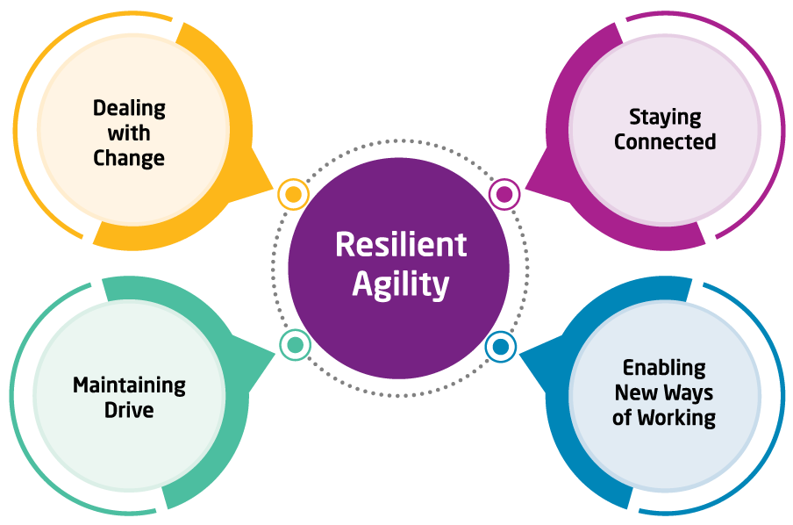
اجزای کلیدی Future FITness
Dynamic Capabilities (قابلیت‌های پویا): توانایی سازمان‌ها برای سازگاری، نوآوری و تغییر در مواجهه با چالش‌ها.
Anticipatory Thinking (تفکر آینده‌نگر): توانایی شناسایی فرصت‌ها و تهدیدهای بالقوه از طریق تحلیل روندها و سناریوسازی.
Adaptive Execution (اجرای انطباقی): اجرای برنامه‌ها با انعطاف‌پذیری بالا و توانایی تغییر مسیر در زمان لازم.
Collaborative Ecosystems (اکوسیستم‌های تعاملی): ایجاد شبکه‌ای از همکاری‌ها برای ارزش‌آفرینی مشترک.
Notes:
"برای دستیابی به Future FITness، سازمان‌ها باید چهار مؤلفه کلیدی را توسعه دهند:
قابلیت‌های پویا (Dynamic Capabilities): این قابلیت‌ها به سازمان‌ها امکان می‌دهند تا فرصت‌های جدید را شناسایی کرده و به تغییرات محیطی پاسخ دهند. به‌عنوان مثال، شرکت‌هایی که در دوران بحران‌های اقتصادی توانسته‌اند با تغییر مدل‌های کسب‌وکار خود به سرعت به شرایط جدید واکنش نشان دهند، از این قابلیت برخوردار بوده‌اند.
تفکر آینده‌نگر (Anticipatory Thinking): این تفکر شامل پیش‌بینی و آماده‌سازی برای سناریوهای مختلف آینده است. سازمان‌هایی که از این توانایی بهره‌مند هستند، می‌توانند با تحلیل روندها و پیش‌بینی تغییرات، استراتژی‌های مؤثری را برای مواجهه با آینده تدوین کنند.
اجرای انطباقی (Adaptive Execution): توانایی پیاده‌سازی استراتژی‌ها با انعطاف‌پذیری و تطبیق با شرایط متغیر، به سازمان‌ها امکان می‌دهد تا در مواجهه با تغییرات ناگهانی، عملکرد خود را حفظ کرده و بهبود بخشند.
اکوسیستم‌های تعاملی (Collaborative Ecosystems): ایجاد شبکه‌های همکاری با ذی‌نفعان مختلف، از جمله مشتریان، تأمین‌کنندگان و حتی رقبا، به سازمان‌ها کمک می‌کند تا با بهره‌گیری از منابع و دانش مشترک، به اهداف مشترک دست یابند.
توسعه این مؤلفه‌ها به سازمان‌ها کمک می‌کند تا در مواجهه با تغییرات و عدم‌قطعیت‌های محیطی، نه‌تنها بقا داشته باشند، بلکه به‌طور فعال آینده مطلوب خود را شکل دهند."

Slide 16
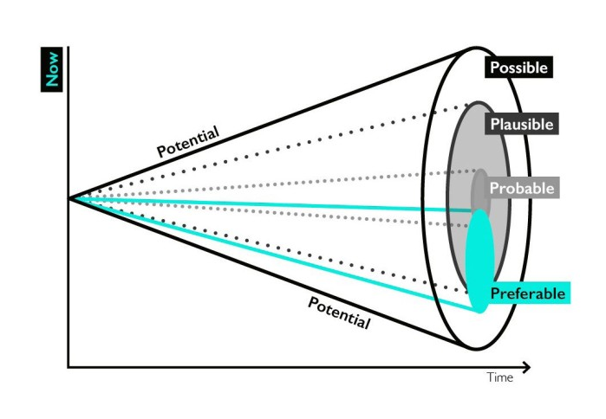
اهداف Future FITness
شکل‌دهی آینده‌های مطلوب: توانایی سازمان برای تأثیرگذاری بر روندها و ایجاد فرصت‌ها.
مدیریت پیچیدگی‌ها و عدم‌قطعیت‌ها: توانایی حفظ عملکرد بهینه در محیط‌های نامطمئن.
ایجاد ارزش پایدار: تضمین موفقیت بلندمدت از طریق پایداری و نوآوری.
حفظ مزیت رقابتی: تطبیق سریع و بهره‌برداری از تغییرات برای پیشی گرفتن از رقبا.
Notes:
"Future FITness به سازمان‌ها کمک می‌کند تا در محیط‌های پویا و متغیر، نه‌تنها زنده بمانند، بلکه به‌طور فعال آینده‌های مطلوب را شکل دهند. اهداف کلیدی این چارچوب شامل موارد زیر است:
شکل‌دهی آینده‌های مطلوب: Future FITness به سازمان‌ها اجازه می‌دهد که به‌جای صرفاً تطبیق با تغییرات، نقش فعالی در طراحی و ایجاد آینده‌ای مطلوب ایفا کنند. مثال: شرکت شل با استفاده از تحلیل سناریو توانسته است در صنعت انرژی، روندهای بلندمدت را شکل دهد.
مدیریت پیچیدگی‌ها و عدم‌قطعیت‌ها: توانایی حفظ عملکرد در شرایط نامطمئن و پیچیده یکی از اهداف اصلی است. سازمان‌های آینده‌نگر ابزارها و فرآیندهایی ایجاد می‌کنند که به مدیریت بهتر این چالش‌ها کمک کند.
ایجاد ارزش پایدار: Future FITness تضمین می‌کند که سازمان‌ها از طریق نوآوری و پایداری، ارزش اقتصادی، اجتماعی و زیست‌محیطی بلندمدت ایجاد کنند. مثال: ایکه‌آ با تغییر مدل کسب‌وکار خود به اقتصاد دایره‌ای، به سمت پایداری حرکت کرده است.
حفظ مزیت رقابتی: توانایی تطبیق سریع و استفاده از فرصت‌های جدید به سازمان‌ها کمک می‌کند که در بازار رقابتی جلوتر بمانند. مثال: آمازون با سرمایه‌گذاری مداوم در فناوری‌های جدید، همواره جایگاه خود را در بازار جهانی تقویت کرده است.
این اهداف نشان می‌دهند که Future FITness صرفاً یک رویکرد واکنشی نیست؛ بلکه چارچوبی برای پیشرفت، نوآوری و ایجاد آینده‌ای بهتر است."

Slide 17
مراحل دستیابی به Future FITness
مرحله 1: ارزیابی وضعیت فعلی (Assess Current State): شناسایی نقاط قوت، ضعف، فرصت‌ها و تهدیدها.
مرحله 2: تعریف چشم‌انداز آینده (Define Desired Futures): تعیین اهداف و جهت‌گیری‌های استراتژیک.
مرحله 3: توسعه قابلیت‌ها (Develop Capabilities): ایجاد توانمندی‌ها در حوزه‌های کلیدی مانند نوآوری، چابکی و همکاری.
مرحله 4: پیاده‌سازی و آزمایش (Implement and Experiment): اجرای استراتژی‌ها با رویکردی انطباقی و آزمایش مداوم.
مرحله 5: پایش و بهبود مداوم (Monitor and Continuously Improve): ارزیابی نتایج و بهبود فرآیندها بر اساس بازخورد.
Notes:
"برای دستیابی به Future FITness، سازمان‌ها باید از یک رویکرد مرحله‌ای و سیستماتیک پیروی کنند. این فرآیند شامل پنج مرحله کلیدی است:
ارزیابی وضعیت فعلی: در این مرحله، سازمان نقاط قوت، ضعف، فرصت‌ها و تهدیدهای خود را شناسایی می‌کند. این تحلیل به سازمان کمک می‌کند تا درک دقیقی از وضعیت موجود داشته باشد. مثال: استفاده از ماتریس SWOT برای شناسایی زمینه‌های بهبود.
تعریف چشم‌انداز آینده: سازمان باید آینده‌ای مطلوب و اهداف مشخص خود را تعریف کند. این چشم‌انداز به‌عنوان یک نقشه راه عمل می‌کند. مثال: شرکت‌هایی که استراتژی‌های بلندمدت خود را بر اساس روندهای جهانی تنظیم می‌کنند.
توسعه قابلیت‌ها: سازمان‌ها باید قابلیت‌های کلیدی خود را در زمینه‌هایی مانند نوآوری، انطباق‌پذیری و همکاری تقویت کنند. مثال: اپل که با سرمایه‌گذاری در تحقیق و توسعه، توانسته است قابلیت‌های نوآوری خود را تقویت کند.
پیاده‌سازی و آزمایش: اجرای استراتژی‌ها باید با انعطاف‌پذیری انجام شود. سازمان‌ها باید آماده باشند که استراتژی‌های خود را در صورت لزوم تغییر دهند. مثال: شرکت تسلا که مدل‌های مختلفی از خودروهای الکتریکی را آزمایش کرده است تا به بهترین نتایج دست یابد.
پایش و بهبود مداوم: نتایج باید به‌صورت مداوم پایش شوند و بر اساس بازخوردها، فرآیندها بهبود یابند. مثال: ایکه‌آ که به‌طور مداوم مدل‌های کسب‌وکار خود را بهینه‌سازی می‌کند تا به اهداف پایداری برسد.
این مراحل تضمین می‌کنند که سازمان‌ها به‌طور مداوم در مسیر Future FITness پیشرفت کنند و عملکرد بهینه‌ای در محیط‌های متغیر داشته باشند."

Slide 18

شاخص‌های کلیدی ارزیابی Future FITness
شاخص 1: توانایی تطبیق سریع (Agility Index): سرعت و اثربخشی در واکنش به تغییرات.
شاخص 2: میزان نوآوری (Innovation Rate): تعداد و کیفیت نوآوری‌ها در سازمان.
شاخص 3: انعطاف‌پذیری سازمانی (Organizational Resilience): توانایی بازیابی از بحران‌ها و اختلالات.
شاخص 4: تعامل در اکوسیستم‌ها (Ecosystem Collaboration Score): سطح همکاری و ارزش‌آفرینی مشترک با شرکا و ذی‌نفعان.
شاخص 5: یادگیری مداوم (Learning and Development Metrics): میزان ارتقای مهارت‌ها و آموزش کارکنان.
Notes:
"برای ارزیابی Future FITness در سازمان‌ها، از شاخص‌های کلیدی استفاده می‌کنیم که هرکدام جنبه‌ای از این مفهوم را پوشش می‌دهند:
شاخص تطبیق سریع (Agility Index): این شاخص سرعت و اثربخشی سازمان در واکنش به تغییرات محیطی را ارزیابی می‌کند. سازمان‌های چابک توانایی تغییر مسیر سریع در شرایط نامطمئن را دارند. مثال: توانایی یک شرکت فناوری در تغییر محصولات خود برای پاسخ به نیازهای جدید بازار.
میزان نوآوری (Innovation Rate): تعداد و کیفیت نوآوری‌ها نشان‌دهنده میزان توانایی سازمان در ایجاد راه‌حل‌های جدید و پیشرو بودن در بازار است. مثال: تسلا که هر سال نوآوری‌های برجسته‌ای در صنعت خودرو ارائه می‌کند.
انعطاف‌پذیری سازمانی (Organizational Resilience): توانایی سازمان در بازیابی سریع از بحران‌ها، از جمله اختلالات اقتصادی یا زیست‌محیطی، کلیدی است. مثال: ژاپن که با وجود زلزله‌ها و بلایای طبیعی، همواره ساختارهای قوی مدیریتی برای بازیابی دارد.
تعامل در اکوسیستم‌ها (Ecosystem Collaboration Score): این شاخص نشان می‌دهد که سازمان چگونه در همکاری با شرکا و ذی‌نفعان عمل می‌کند و تا چه حد می‌تواند ارزش مشترک ایجاد کند. مثال: همکاری آمازون با زنجیره تأمین جهانی برای بهبود کارایی.
یادگیری مداوم (Learning and Development Metrics): میزان آموزش‌ها و ارتقای مهارت‌های کارکنان از شاخص‌های مهم Future FITness است. مثال: گوگل با برنامه‌های یادگیری مداوم، سطح بالایی از آمادگی برای آینده را تضمین کرده است.
این شاخص‌ها به سازمان‌ها کمک می‌کنند که عملکرد خود را در حوزه Future FITness بسنجند و نقاط قوت و ضعف را شناسایی کنند."

Slide 19

مطالعه موردی: دویچه تلکام و نهادینه‌سازی آینده‌نگاری
هدف: تبدیل آینده‌نگاری از یک فعالیت پراکنده به یک قابلیت سازمانی یکپارچه برای حمایت از استراتژی و نوآوری.
ابزارهای کلیدی ایجاد شده:
رادار فناوری (Technology Radar): برای پایش مستمر فناوری‌های نوظهور و ارزیابی تأثیر آن‌ها.
رادار محصول و خدمات (Product & Service Radar): برای رصد اقدامات رقبا و شناسایی مفاهیم جدید در بازار.
رویکرد اصلی: ایجاد یک زبان مشترک در مورد آینده و اتصال مستقیم خروجی‌های آینده‌نگری به فرآیندهای تصمیم‌گیری استراتژیک.
نتیجه: افزایش توانایی شرکت در شناسایی فرصت‌های جدید، کاهش ریسک‌های غیرمنتظره و جهت‌دهی دقیق‌تر به سرمایه‌گذاری‌های بلندمدت.
Notes:
دلیل انتخاب شرکت دویچه تلکام (Deutsche Telekom) چیست؟
انتخاب این شرکت به هیچ وجه تصادفی نیست. دویچه تلکام یکی از کلاسیک‌ترین و مستندترین مطالعات موردی در حوزه آینده‌نگری سازمانی (Corporate Foresight) در سراسر جهان است. دلایل اصلی انتخاب آن عبارتند از:
تحقیقات مستقیم توسط خود رنه روهربک: بخش بزرگی از تحقیقات دکترای رنه روهربک و مقالات بعدی او، مستقیماً بر اساس مطالعه عمیق و چندساله فعالیت‌های آینده‌نگری در شرکت دویچه تلکام بنا شده است. در واقع، این شرکت یکی از آزمایشگاه‌های اصلی او برای توسعه و اعتبارسنجی مدلش بود.
نمونه موفق از نهادینه‌سازی: دویچه تلکام یک مثال برجسته از شرکتی است که توانست آینده‌نگری را از یک سری فعالیت‌های پراکنده و غیررسمی، به یک قابلیت سازمانی یکپارچه و تأثیرگذار تبدیل کند. این شرکت نشان داد که چگونه می‌توان آینده‌نگری را به صورت سیستماتیک در فرآیندهای استراتژیک و نوآوری سازمان تزریق کرد.
ایجاد ابزارهای مشخص و قابل مطالعه: این شرکت ابزارهای ملموسی مانند "رادار فناوری" و "رادار محصول و خدمات" را ایجاد و به کار گرفت که به محققان (مانند روهربک) اجازه داد تا فرآیند و نتایج را به صورت عینی مطالعه کنند.
تأثیر قابل اندازه‌گیری: تحقیقات انجام شده در این شرکت، به وضوح نشان داد که فعالیت‌های آینده‌نگری چگونه به تصمیمات استراتژیک بهتر، شناسایی فرصت‌های نوآورانه و کاهش ریسک‌های پیش‌بینی‌نشده منجر شده است.
به طور خلاصه، دویچه تلکام انتخاب شده چون یک نمونه واقعی و موفق از پیاده‌سازی تئوری‌های رنه روهربک در عمل است.

Slide 20
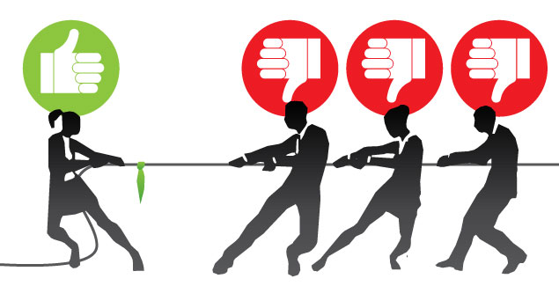
چالش‌ها و راه‌حل‌های Future FITness
چالش 1: مقاومت در برابر تغییر
راه‌حل: ایجاد فرهنگ پذیرش تغییر و ارتقاء تفکر انعطاف‌پذیر در سازمان‌ها.
چالش 2: شکاف مهارتی در نیروی کار
راه‌حل: سرمایه‌گذاری در برنامه‌های آموزشی و بازآموزی برای پر کردن این شکاف.
چالش 3: پیچیدگی در مدیریت اکوسیستم‌های تعاملی
راه‌حل: بهبود همکاری و هماهنگی با ذی‌نفعان از طریق فناوری و استراتژی‌های باز.
چالش 4: تعارض اهداف کوتاه‌مدت و بلندمدت
راه‌حل: تعادل در تخصیص منابع و تنظیم استراتژی‌های پایدار.
Notes:
"دستیابی به Future FITness با چالش‌هایی همراه است که در بسیاری از سازمان‌ها وجود دارند. در اینجا به بررسی برخی از این چالش‌ها و راه‌حل‌های ممکن می‌پردازیم:
مقاومت در برابر تغییر: بسیاری از افراد و سازمان‌ها در برابر تغییرات مقاوم هستند. این مقاومت می‌تواند ناشی از ترس از ناآشنا بودن با شرایط جدید باشد. راه‌حل: برای غلبه بر این چالش، باید فرهنگ تغییرپذیری و تفکر انعطاف‌پذیر در سازمان‌ها تقویت شود.
شکاف مهارتی در نیروی کار: با پیشرفت فناوری و تغییرات بازار، مهارت‌های کارکنان ممکن است دیگر متناسب با نیازهای جدید نباشد. راه‌حل: سرمایه‌گذاری در برنامه‌های آموزشی و بازآموزی برای کمک به کارکنان برای پر کردن این شکاف ضروری است.
پیچیدگی در مدیریت اکوسیستم‌های تعاملی: در جهانی که ارتباطات و همکاری‌ها به‌طور فزاینده‌ای پیچیده می‌شود، هماهنگی با شرکا و ذی‌نفعان دشوار است. راه‌حل: استفاده از فناوری‌هایی مانند بلاکچین و سیستم‌های باز برای ایجاد شفافیت و تسهیل تعاملات مؤثر میان ذی‌نفعان.
تعارض اهداف کوتاه‌مدت و بلندمدت: بسیاری از سازمان‌ها ممکن است در تلاش باشند که بین نیازهای فوری و اهداف بلندمدت تعادل ایجاد کنند. راه‌حل: تنظیم استراتژی‌های پایدار و تخصیص منابع به‌گونه‌ای که از اهداف بلندمدت حمایت کند، کلیدی است.
با شناسایی و رسیدگی به این چالش‌ها، سازمان‌ها می‌توانند به‌طور مؤثری برای Future FITness آماده شوند."

Slide 21
جمع بندی
تعریف: توانایی سازمان‌ها برای بقا، انطباق و رشد در شرایط نامطمئن.
اجزای کلیدی: قابلیت‌های پویا، تفکر آینده‌نگر، اجرای انطباقی، اکوسیستم‌های تعاملی.
مزایای دستیابی: شکل‌دهی آینده مطلوب، مدیریت تغییرات، نوآوری پایدار، و حفظ مزیت رقابتی.
گام‌های عملی:تحلیل وضعیت فعلی، تقویت مهارت‌ها، سرمایه‌گذاری در نوآوری، و پذیرش فرهنگ تغییر.
Notes:
ر این ارائه با مفهوم Future FITness آشنا شدیم؛ یک چارچوب کلیدی برای موفقیت در دنیای پیچیده و نامطمئن. Future FITness بر چهار مؤلفه اصلی استوار است: قابلیت‌های پویا، تفکر آینده‌نگر، اجرای انطباقی، و اکوسیستم‌های تعاملی. این عناصر سازمان‌ها را قادر می‌سازند که تغییرات را مدیریت کرده، ارزش پایدار ایجاد کنند، و در بازار رقابت برتری داشته باشند.
همچنین چالش‌هایی مانند مقاومت در برابر تغییر و شکاف مهارتی را بررسی کردیم و راه‌حل‌هایی برای رفع آن‌ها ارائه دادیم.
در پایان، باید یادآور شوم که Future FITness نه‌تنها یک هدف است، بلکه سفری است که نیازمند یادگیری مداوم، نوآوری، و تعهد به پایداری است.

Slide 22
مقایسه Future FITness و Future Readiness
ویژگی | Future Readiness | Future FITness
تمرکز اصلی | پیش‌بینی و برنامه‌ریزی | سازگاری، نوآوری و رشد مداوم
هدف | آمادگی برای تغییرات | شکل‌دهی و ایجاد آینده‌های مطلوب
رویکرد | پیشگیرانه و واکنشی | پویا و انطباق‌پذیر
مؤلفه‌های کلیدی | تحلیل روندها، پیش‌بینی، استراتژی‌های کوتاه‌مدت | قابلیت‌های پویا، تفکر آینده‌نگر، همکاری
دوره زمانی | کوتاه‌مدت تا میان‌مدت | بلندمدت و مداوم
نمونه‌ها | شرکت‌هایی که فناوری‌های آماده‌سازی را پیاده می‌کنند | شرکت‌هایی که به‌طور مداوم مدل‌های خود را تغییر می‌دهند
Notes:
"Future Readiness و Future FITness هر دو مفاهیم کلیدی برای موفقیت در دنیای پیچیده امروز هستند، اما تفاوت‌های قابل‌توجهی دارند:
تمرکز اصلی: در حالی که Future Readiness بر پیش‌بینی و برنامه‌ریزی برای تغییرات متمرکز است، Future FITness به توانایی سازگاری، نوآوری و رشد مداوم توجه دارد.
هدف: Future Readiness به معنای آماده بودن برای تغییرات است، در حالی که Future FITness سازمان‌ها را قادر می‌سازد که به‌طور فعال آینده‌های مطلوب را شکل دهند.
رویکرد: Readiness رویکردی پیشگیرانه و واکنشی دارد؛ یعنی از پیش برای تغییرات آماده می‌شود. FITness رویکردی پویا دارد و بر انطباق‌پذیری مداوم تأکید می‌کند.
دوره زمانی: Readiness معمولاً بر دوره‌های کوتاه‌مدت تا میان‌مدت تمرکز دارد، اما FITness یک فرآیند بلندمدت و مداوم است.
نمونه‌ها: Future Readiness را می‌توان در شرکت‌هایی مانند Zoom در ابتدای همه‌گیری مشاهده کرد که برای کار از راه دور آماده بودند. در مقابل، Future FITness را می‌توان در شرکت‌هایی مانند Tesla دید که به‌طور مداوم مدل‌های کسب‌وکار خود را تغییر داده و بهبود می‌بخشند.
این تفاوت‌ها نشان می‌دهد که Future FITness می‌تواند به‌عنوان گامی فراتر از Future Readiness در نظر گرفته شود و به سازمان‌ها کمک کند تا در دنیای پویا و متغیر نه‌تنها آماده شوند، بلکه آینده‌ای مطلوب ایجاد کنند."

Slide 23
به امید دیدار مجدد
علی منصوری
دانشجوی دکترای آینده پژوهی دانشگاه تهران
https://ali-m07.github.io/resume/

